Slide 1
DISTRIBUSI PROBABILITA
KONSEP PENTING:
Variabel Acak (Random Variables)
Tipe Distribusi Probabilita (Diskrit & Kontinu)
Nilai harapan (Expected Value) dan Varian (Variance)
Berbagai Jenis Distribusi Probabilita Diskrit
  Uniform − Poisson
  Binomial − Hypergeometrik
Berbagai Jenis Distribusi Probabilita Kontinu
  Uniform
  Normal
  Eksponensial

Slide 2
KONSEP PENTING
Variabel Acak (Random Variables)
  Anderson (2002):
  Variabel acak merupakan gambaran secara numerik mengenai hasil dari suatu percobaan
  Walpole (1982):
  Variabel acak merupakan suatu fungsi yang nilainya berupa bilangan nyata yang ditentukan oleh setiap unsur dalam ruang contoh.

Slide 3
KONSEP PENTING (L)
Variabel acak dapat dibagi dalam 2 jenis:
  Diskrit, yaitu bila suatu ruang contoh mengandung jumlah titik contoh yang terhingga atau suatu barisan unsur yang tidak pernah berakhir tetapi yang sama banyaknya dengan bilangan cacah.
  Contoh: Jumlah produk yang terjual pada suatu hari tertentu
  Kontinu, yaitu bila suatu ruang contoh mengandung takhingga banyaknya titik contoh yang sama dengan banyaknya titik pada sebuah ruas garis
  Contoh: Pendapatan seseorang dalam perbulan

Slide 4
DEFINISI DISTRIBUSI PROBABILITA
Distribusi probabilita untuk suatu random variabel menggambarkan bagaimana probabilita terditribusi untuk setiap nilai random variabel.
Distribusi probabilita didefinisikan dengan suatu fungsi probabilita, dinotasikan dengan f(x), yang menunjukkan probabilita untuk setiap nilai random variabel.
Ada 2 tipe distribusi probabilita:
  Diskrit
  Kontinu

Slide 5
DISTRIBUSI PROBABILITA DISKRIT
Distribusi probabilita diskrit, yaitu apabila random variabel yang digunakan diskrit.
  Syarat:
    f(x) ≥ 0
    Σ f(x) = 1
  Distribusi probabilita diskrit dapat digambarkan dalam bentuk tabel, grafik, maupun persamaan.

Slide 6
DISTRIBUSI PROBABILITA DISKRIT (L)
Contoh distribusi probabilita diskrit
Menggunakan data penjualan TV di Toko JSL, distribusi probabilita adalah sebagai berikut:
Jumlah TV Terjual | Jumlah hari | x | f(x)
0 | 80 | 0 | 0,40
1 | 50 | 1 | 0,25
2 | 40 | 2 | 0,20
3 | 10 | 3 | 0,05
4 | 20 | 4 | 0,10
 | 200 |  | 1,00

Slide 7
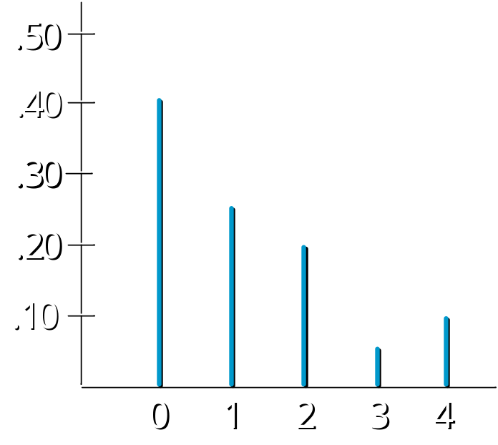
DISTRIBUSI PROBABILITA DISKRIT (L)
Contoh: Toko JSL
Representasi distribusi probabilita data penjualan TV di Toko JSL secara grafik adalah sebagai berikut:
Probabilita
Nilai variabel acak x (penjualan TV)

Slide 8
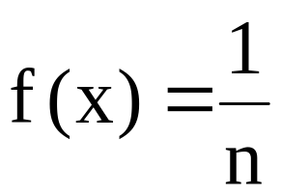
JENIS DISTRIBUSI PROBABILITA DISKRIT
Seragam (Uniform)
Fungsi Probabilita Uniform
untuk semua nilai x
dimana n merupakan banyaknya obyek dan diasumsikan memiliki sifat yang sama.

Slide 9
JENIS DISTRIBUSI PROBABILITA DISKRIT (L)
Binomial
Sifat percobaan Binomial
  Percobaan dilakukan dalam n kali ulangan yang sama.
  Kemungkinan yang terjadi pada tiap ulangan hanya ada 2, yaitu “sukses” atau “gagal”.
  Probabilita “sukses” yang dinotasikan dengan p selalu tetap pada tiap ulangan.
  Tiap ulangan saling bebas (independent).

Slide 10
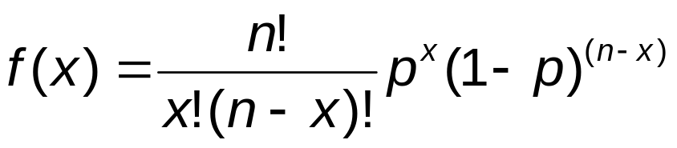
JENIS DISTRIBUSI PROBABILITA DISKRIT (L)
Binomial (Lanjutan)
Fungsi Probabilita Binomial
dimana x = banyaknya sukses yang terjadi dalam n
kali ulangan
p = probabilita “sukses”
n = banyaknya ulangan

Slide 11
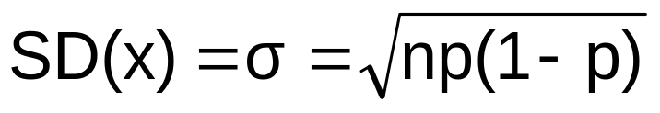
JENIS DISTRIBUSI PROBABILITA DISKRIT (L)
Binomial (Lanjutan)
  Nilai Harapan (Expected Value)
  E(x) = μ = np
  Varian
  Var(x) = σ² = np(1 - p)
  Simpangan Baku (Standard Deviation)

Slide 12
JENIS DISTRIBUSI PROBABILITA DISKRIT (L)
Binomial (Lanjutan)
CONTOH: PERUSAHAAN ASURANSI
Misalkan sebuah perusahaan asuransi mempunyai 3 calon pelanggan, dan pimpinan perusahaan yakin bahwa probabilita dapat menjual produknya adalah 0,1. Berapa probabilita bahwa 1 pelanggan akan membeli produknya?
Pada kasus ini, p = 0,1 n = 3 x = 1

Slide 13
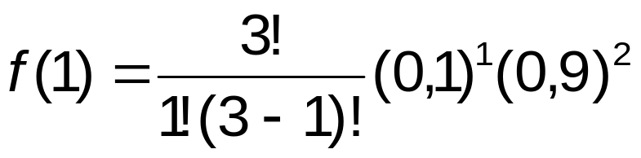
JENIS DISTRIBUSI PROBABILITA DISKRIT (L)
Binomial (Lanjutan)
CONTOH: PERUSAHAAN ASURANSI
= (3)(0,1)(0,81) = 0,243
Nilai Harapan: E(x) = μ = np = 3.(0,1) = 0,3
Varian: Var(x) = σ² = np(1 - p) = 3(0,1)(0,9) = 0,27
Simpangan Baku: σ = 0,52

Slide 14
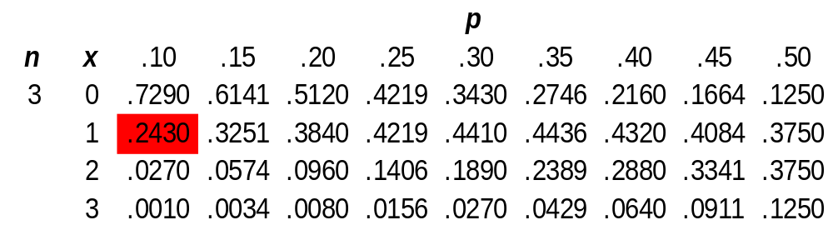
JENIS DISTRIBUSI PROBABILITA DISKRIT (L)
Binomial (Lanjutan)
CONTOH: PERUSAHAAN ASURANSI
Menggunakan Tabel Binomial

Slide 15
JENIS DISTRIBUSI PROBABILITA DISKRIT (L)
Poisson
Sifat percobaan Poisson
  Peluang suatu kejadiian adalah sama untuk 2 (dua) interval yang sama.
  Kejadian pada suatu inverval saling bebas dengan kejadian pada inverval yang lain

Slide 16
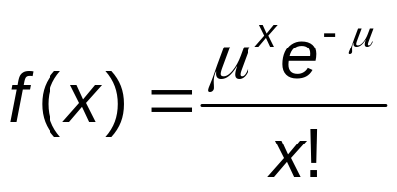
JENIS DISTRIBUSI PROBABILITA DISKRIT (L)
Poisson (Lanjutan)
Fungsi Probabilita Poisson
dimana
x = banyaknya kejadian pada interval waktu tertentu
μ = rata-rata banyaknya kejadian pada interval waktu
tertentu
e = 2.71828

Slide 17
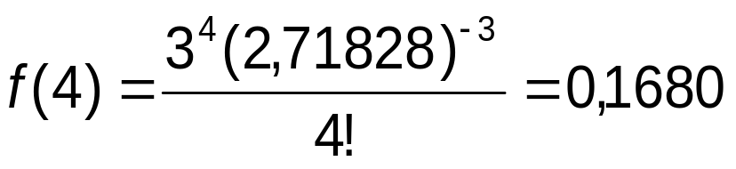
JENIS DISTRIBUSI PROBABILITA DISKRIT (L)
Poisson (Lanjutan)
CONTOH: RUMAH SAKIT MERCY
Di RS Mercy, rata-rata pasien mendatangi UGD pada akhir minggu adalah 3 pasien per jam. Berapa probabilita ada 4 pasien mendatangi UGD pada akhir minggu?
μ = 3 pasien perjam, x = 4

Slide 18
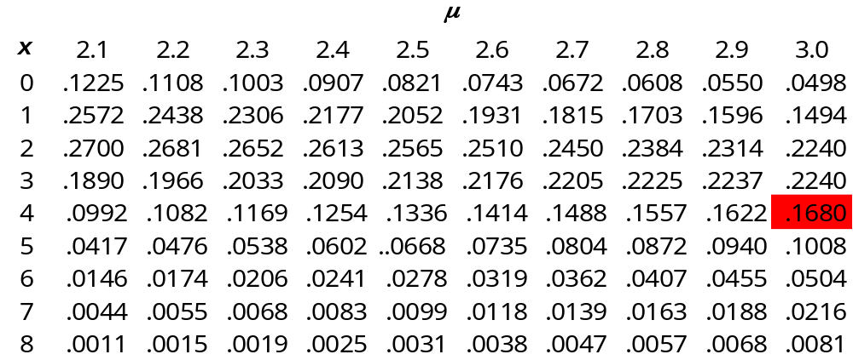
JENIS DISTRIBUSI PROBABILITA DISKRIT (L)
Poisson (Lanjutan)
CONTOH: RUMAH SAKIT MERCY
Menggunakan Tabel Poisson

Slide 19
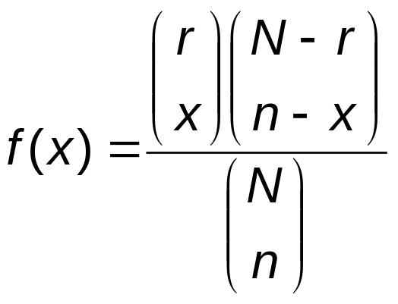
JENIS DISTRIBUSI PROBABILITA DISKRIT (L)
Hipergeometrik
  Pada distribusi hypergeometrik, antar ulangan tidak bebas dan peluang sukses berubah dari satu ulangan ke ulangan yang lain
  Fungsi Probabilita Hipergeometrik
        dimana
        x = banyaknya sukses dalam
        n kali ulangan
        n = banyaknya ulangan
        N = banyaknya elemen populasi
        r = banyaknya sukses dalam
        populasi

Slide 20
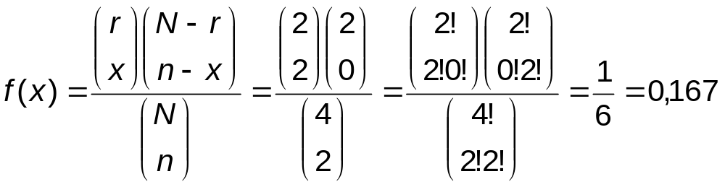
JENIS DISTRIBUSI PROBABILITA DISKRIT (L)
Hipergeometrik (Lanjutan)
CONTOH: BATERAI BOB
Bob berniat mengganti 2 baterai yang mati, namun ia tidak sengaja mencampurnya dengan 2 baterai yang baru. Keempat baterai terlihat identik. Berapa probabilita Bob mengambil 2 baterai yang masih baru?

Slide 21
DISTRIBUSI PROBABILITA KONTINU
Distribusi probabilita kontinu, yaitu apabila random variabel yang digunakan kontinu.
Probabilita dihitung untuk nilai dalam suatu interval tertentu.
Probabilita di suatu titik = 0.
Probabilita untuk random variabel kontinu (nilai-nilainya dalam suatu interval), misalkan antara x₁ dan x₂, didefinisikan sebagai luas daerah di bawah kurva (grafik) fungsi probabilita antara x₁ dan x₂.

Slide 22
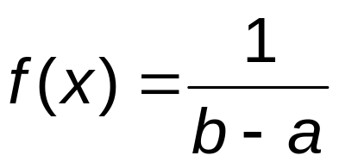
JENIS DISTRIBUSI PROBABILITA KONTINU
Seragam (Uniform)
Suatu random variabel dikatakan terdistribusi secara uniform apabila nilai probabilitanya proporsional terhadap panjang interval.
Fungsi Densitas Probabilita Uniform:
    untuk a < x < b
    = 0 untuk x lainnya
dimana a = batas bawah interval
b = batas atas interval

Slide 23
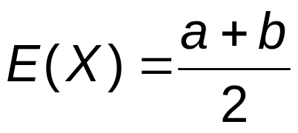
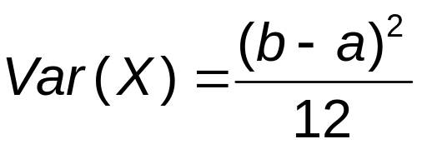
JENIS DISTRIBUSI PROBABILITA KONTINU (L)
Seragam (Uniform) (Lanjutan)
Nilai Harapan (Expected Value):
Varian:
dimana a = batas bawah interval
b = batas atas interval

Slide 24
JENIS DISTRIBUSI PROBABILITA KONTINU (L)
Seragam (Uniform) (Lanjutan)
CONTOH: BUFFET SLATER
Buffet Slater menjual salad dan salad yang dibayar oleh para pelanggannya menyebar secara uniform antara 5 ons sampai dengan 15 ons.
Fungsi Densitas Probabilita:
untuk a < x < b
    = 0 untuk x lainnya
dimana x = berat salad yang dibeli oleh pelanggan

Slide 25
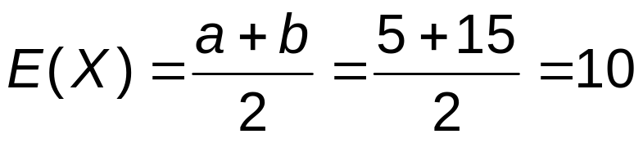
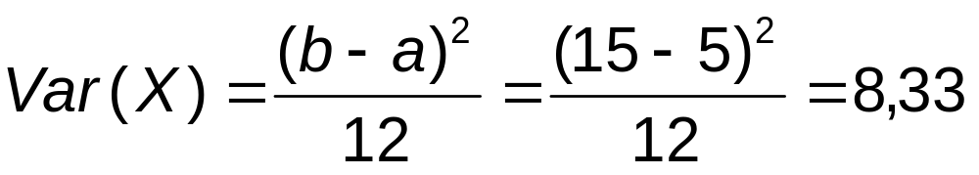
JENIS DISTRIBUSI PROBABILITA KONTINU (L)
Seragam (Uniform) (Lanjutan)
CONTOH: BUFFET SLATER
Nilai Harapan (Expected Value):
Varian:

Slide 26
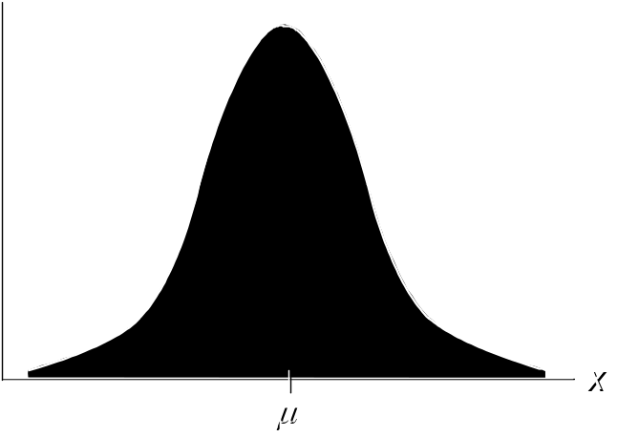
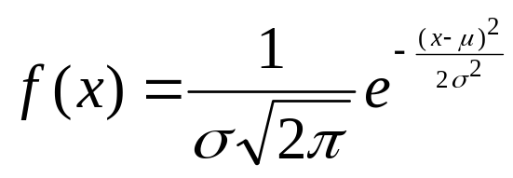
JENIS DISTRIBUSI PROBABILITA KONTINU (L)
Normal
Fungsi Densitas Normal
dimana:
μ = rata-rata (mean)
σ = simpangan baku (standard deviation)
π = 3.14159
e = 2.71828

Slide 27
JENIS DISTRIBUSI PROBABILITA KONTINU (L)
Normal (Lanjutan)
Karakterisik Distribusi Probabilita Normal
  Bentuk kurva normal seperti bel dan simetris.
  Parameter σ, menunjukkan lebar dari kurva normal (semakin besar nilainya, semakin lebar).
  Titik tertinggi dari kurva nomal terletak pada nilai rata-rata=median=modus.
  Luas total area di bawah kurva normal adalah 1. (luas bagian di sebelah kiri µ = sebelah kanan µ).
  Probabilita suaru random variabel normal sama dengan luas di bawah kurva normal.

Slide 28
JENIS DISTRIBUSI PROBABILITA KONTINU (L)
Normal (Lanjutan)
Persentase nilai pada interval yang sering digunakan
  68,26% nilai dari suatu variabel acak normal berada pada interval µ±σ
  95,44% nilai dari suatu variabel acak normal berada pada interval µ±2σ
  99,72% nilai dari suatu variabel acak normal berada pada interval µ±3σ

Slide 29
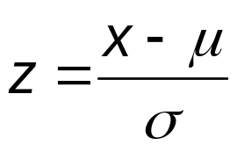
JENIS DISTRIBUSI PROBABILITA KONTINU (L)
Normal Baku (Standard Normal)
  Variabel acak yang berdistribusi Normal Baku adalah suatu variabel acak yang berdistribusi Normal dengan rata-rata 0 dan varian 1, dan dinotasikan dengan z.
  Variabel acak Normal dapat diubah menjadi variabel acak Normal Baku dengan transformasi:

Slide 30
JENIS DISTRIBUSI PROBABILITA KONTINU (L)
Normal Baku (Standard Normal) (Lanjutan)
CONTOH: TOKO OLI
Penjualan oli di sebuah toko diketahui mengiktui distribusi normal dengan rata-rata 15 kaleng dan simpangan baku 6 kaleng. Suatu hari pemilik toko ingin mengetahui berapa probabilita terjualnya lebih dari 20 kaleng. Berapa P(X > 20)?

Slide 31
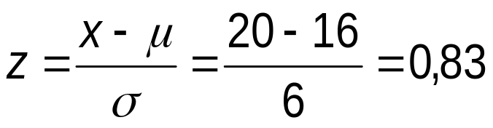
JENIS DISTRIBUSI PROBABILITA KONTINU (L)
Normal Baku (Standard Normal) (Lanjutan)
CONTOH: TOKO OLI (Lanjutan)
  Tabel normal baku menunjukkan luas sebesar 0,2967 untuk daerah antara z = 0 dan z = 0,83.
  P(X > 20) = P(Z > 0,83) = daerah yang diarsir = 0,5 – 0,2967 = 0,2033.

Slide 32
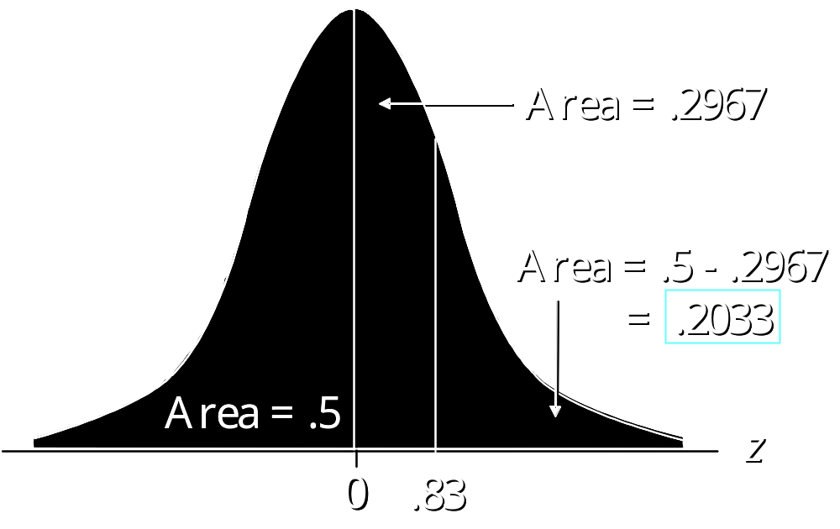
JENIS DISTRIBUSI PROBABILITA KONTINU (L)
Normal Baku (Standard Normal) (Lanjutan)

Slide 33
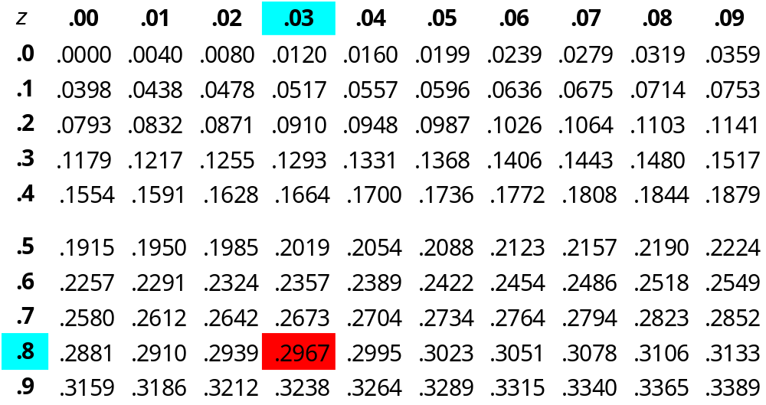
JENIS DISTRIBUSI PROBABILITA KONTINU (L)
Normal Baku (Standard Normal) (Lanjutan)
Menggunakan Tabel Normal Baku

Slide 34
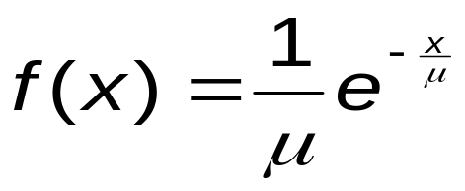
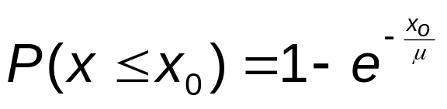
JENIS DISTRIBUSI PROBABILITA KONTINU (L)
Eksponensial (Exponential)
  Fungsi densitas:
  untuk x > 0, µ > 0
  dimana µ = rata-rata (mean) dan e = 2.71828
  Fungsi Distribusi Eksponensial Kumulatif
  dimana x₀ = suatu nilai tertentu dari x

Slide 35
JENIS DISTRIBUSI PROBABILITA KONTINU (L)
Eksponensial (Exponential) - (Lanjutan)
CONTOH: TEMPAT CUCI MOBIL A-1
Waktu kedatangan mobil pelanggan tempat cuci A-1 mengikuti distribusi eksponensial dengan rata-rata waktu kedatangan 3 menit. A-1 ingin mengetahui berapa probabilita waktu kedatangan antara suatu modil dengan mobil berikutnya adalah 2 menit atau kurang.
P(X < 2) = 1 – 2,71828^{-2/3} = 1 - 0,5134 = 0,4866

Slide 36
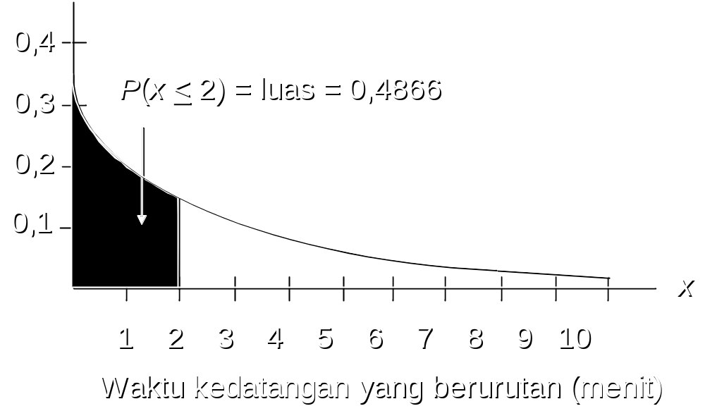
JENIS DISTRIBUSI PROBABILITA KONTINU (L)
Eksponensial (Exponential) - (Lanjutan)
CONTOH: TEMPAT CUCI MOBIL A-1

Slide 37
SEKIAN &
SEE YOU NEXT SESSION

